Slide 1
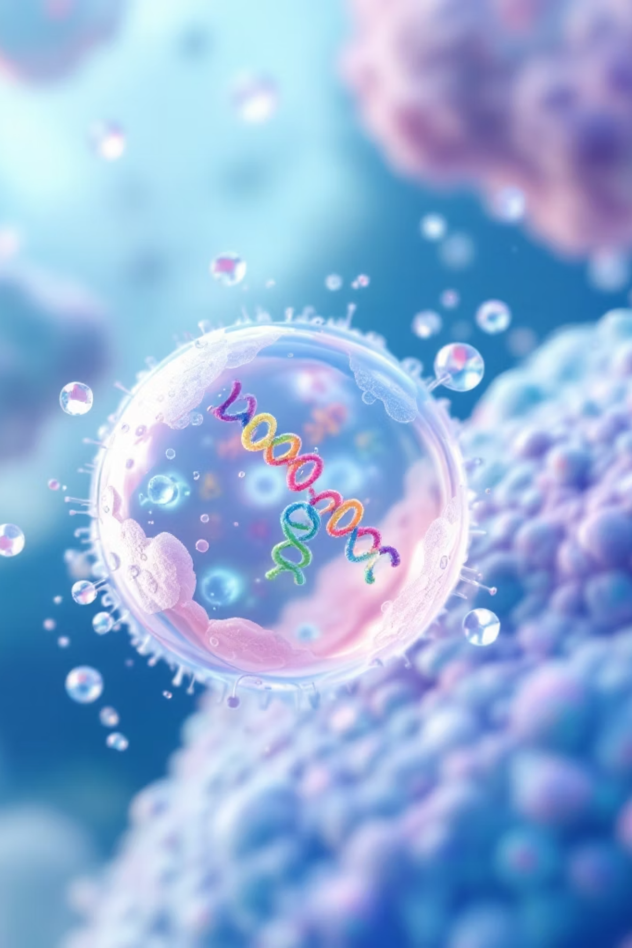
El Viaje de la Vida
Mitosis, Meiosis y Fertilización

Slide 2




Capítulo 1: La Mitosis
Creando Copias Exactas
Clonación Celular
Crecimiento
Reparación
Dos células hijas idénticas a la madre
Desarrollo y expansión del organismo
Curación de tejidos dañados
Fases del Proceso
01
02
Profase
Metafase
03
04
Anafase
Telofase

Slide 3
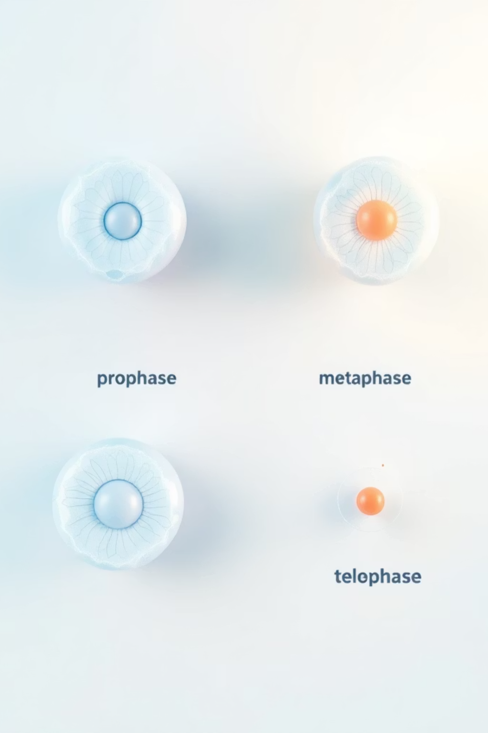
Las Cuatro Fases de la Mitosis

Slide 4
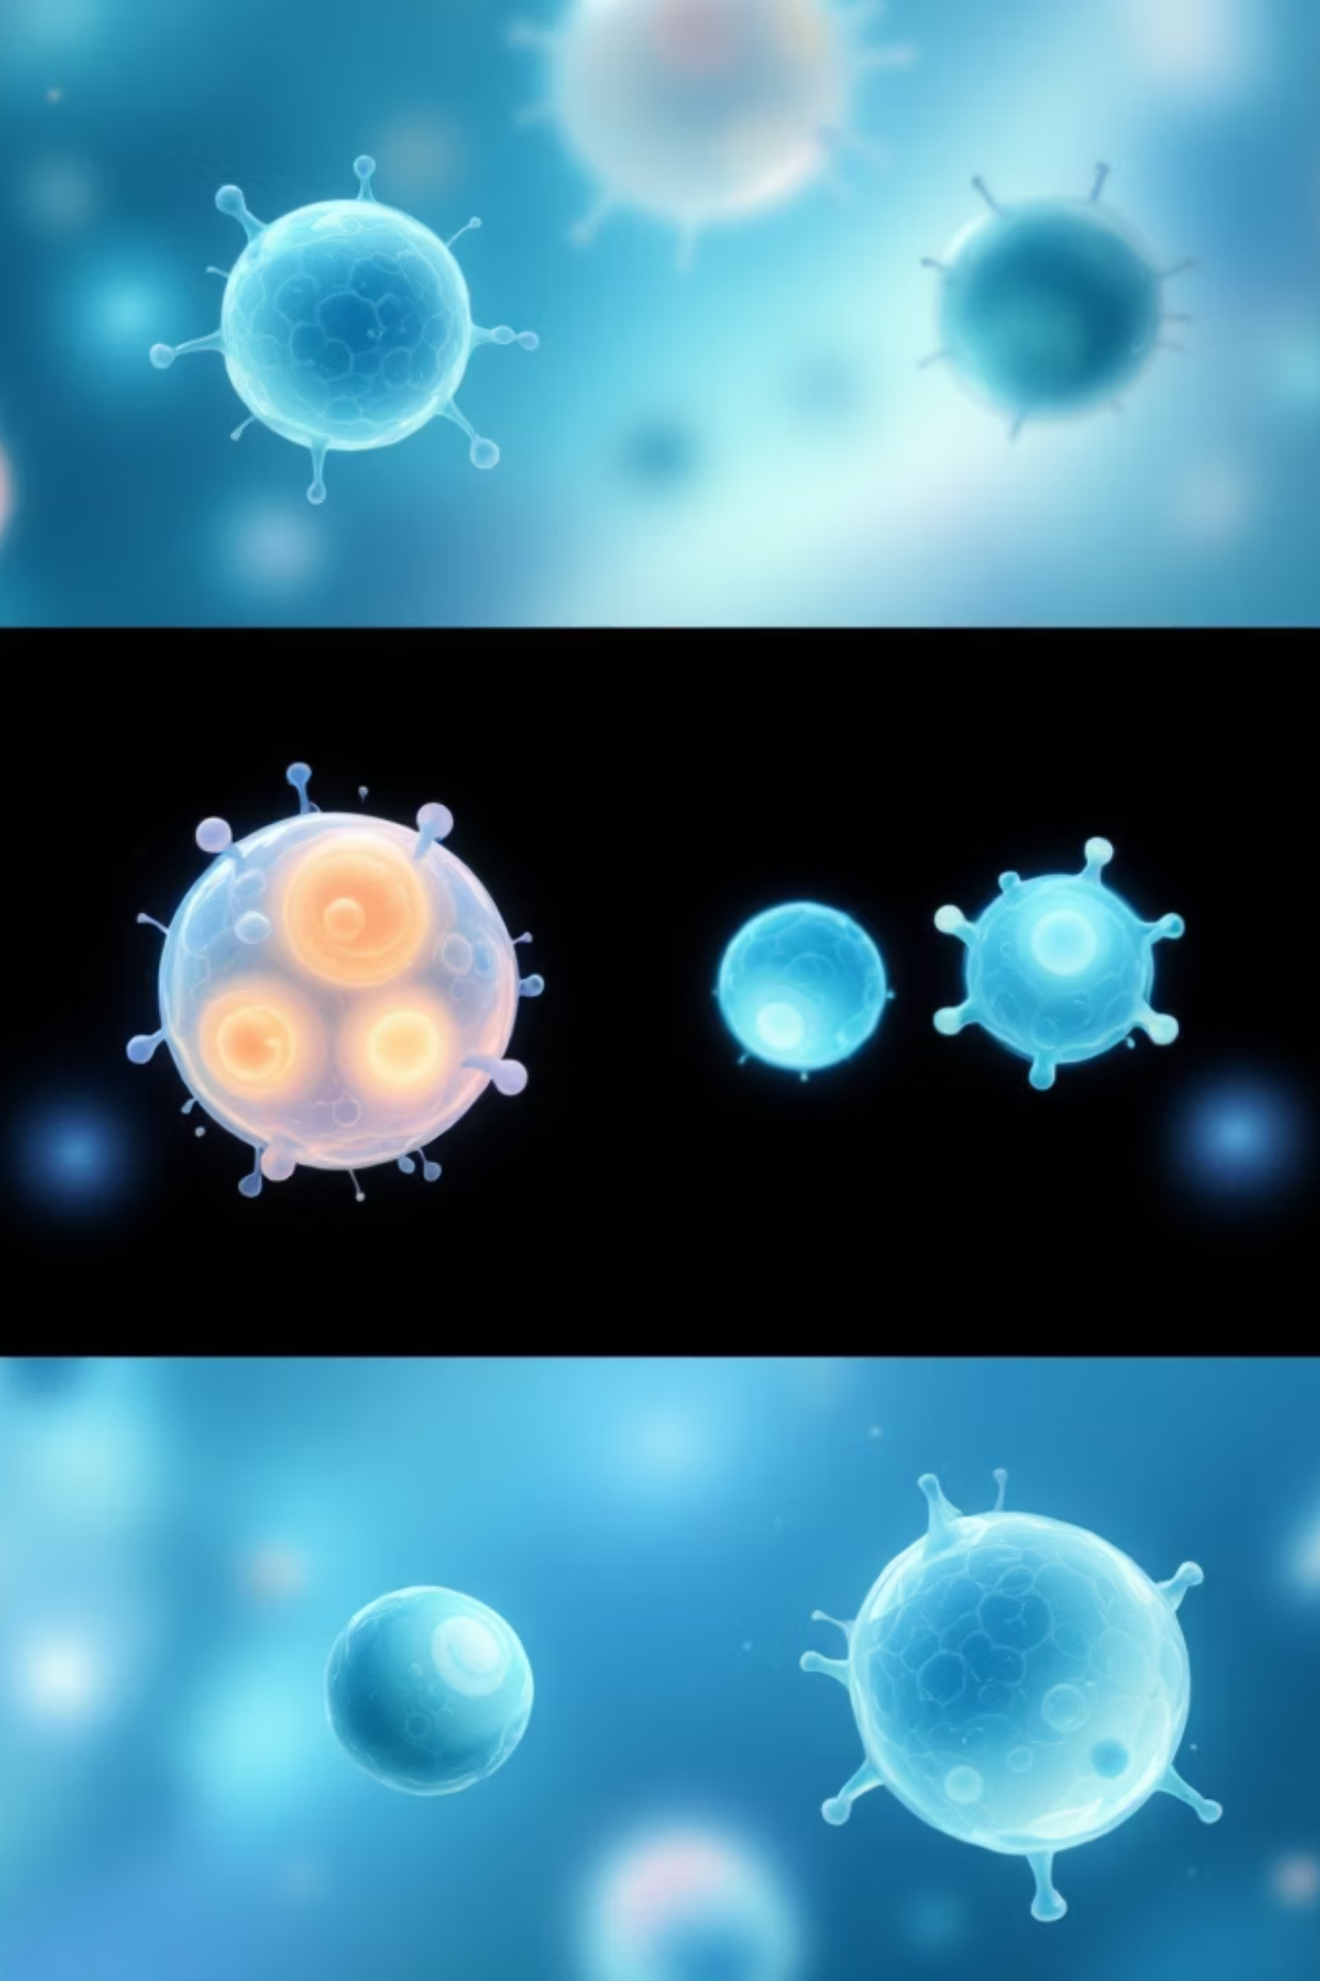
Capítulo 2: La Meiosis
La Danza de la Diversidad Genética
División en Dos Etapas
Reduce los cromosomas a la mitad
Creación de Gametos
Óvulos y espermatozoides únicos
Diversidad Genética
Cada gameto es diferente

Slide 5
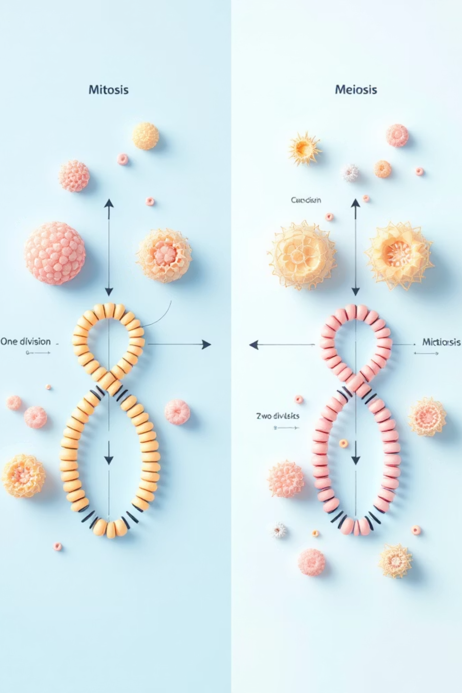
Mitosis vs Meiosis
Mitosis
Una división
2 células idénticas
Cromosomas diploides
Meiosis
Dos divisiones
4 células únicas
Cromosomas haploides

Slide 6
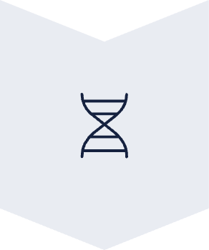



Capítulo 3: Meiosis I
El Cruce de Caminos Genéticos
Profase I
Entrecruzamiento: intercambio de material genético entre cromosomas homólogos
Metafase I
Alineación de pares de cromosomas en el centro de la célula
Anafase I
Separación de cromosomas homólogos hacia polos opuestos
Telofase I
Formación de dos células hijas haploides

Slide 7
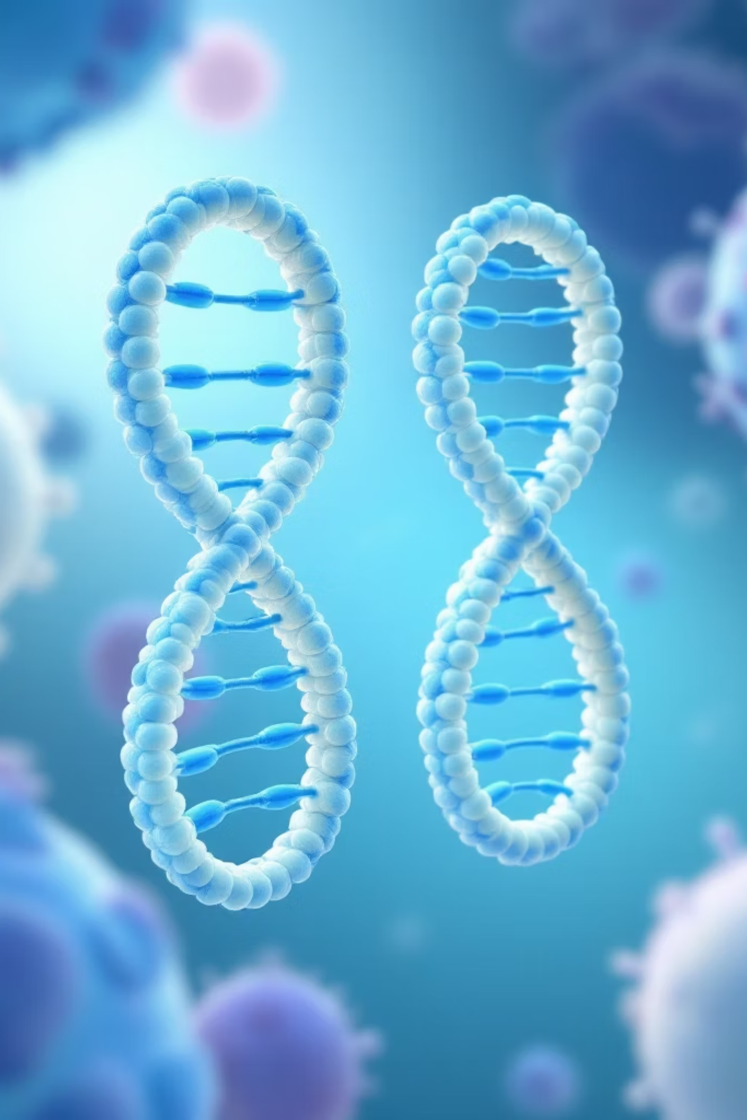
Entrecruzamiento Genético
El Momento Mágico de la Diversidad

Slide 8
Capítulo 4: Meiosis II y Fertilización
El Comienzo de una Nueva Vida
Meiosis II
Fertilización
Separación de cromátidas hermanas en cada célula haploide
Unión de gametos para formar cigoto diploide
Profase II
Metafase II
Anafase II
Telofase II
Óvulo (n)
Espermatozoide (n)
Cigoto (2n)
Nuevo organismo

Slide 9
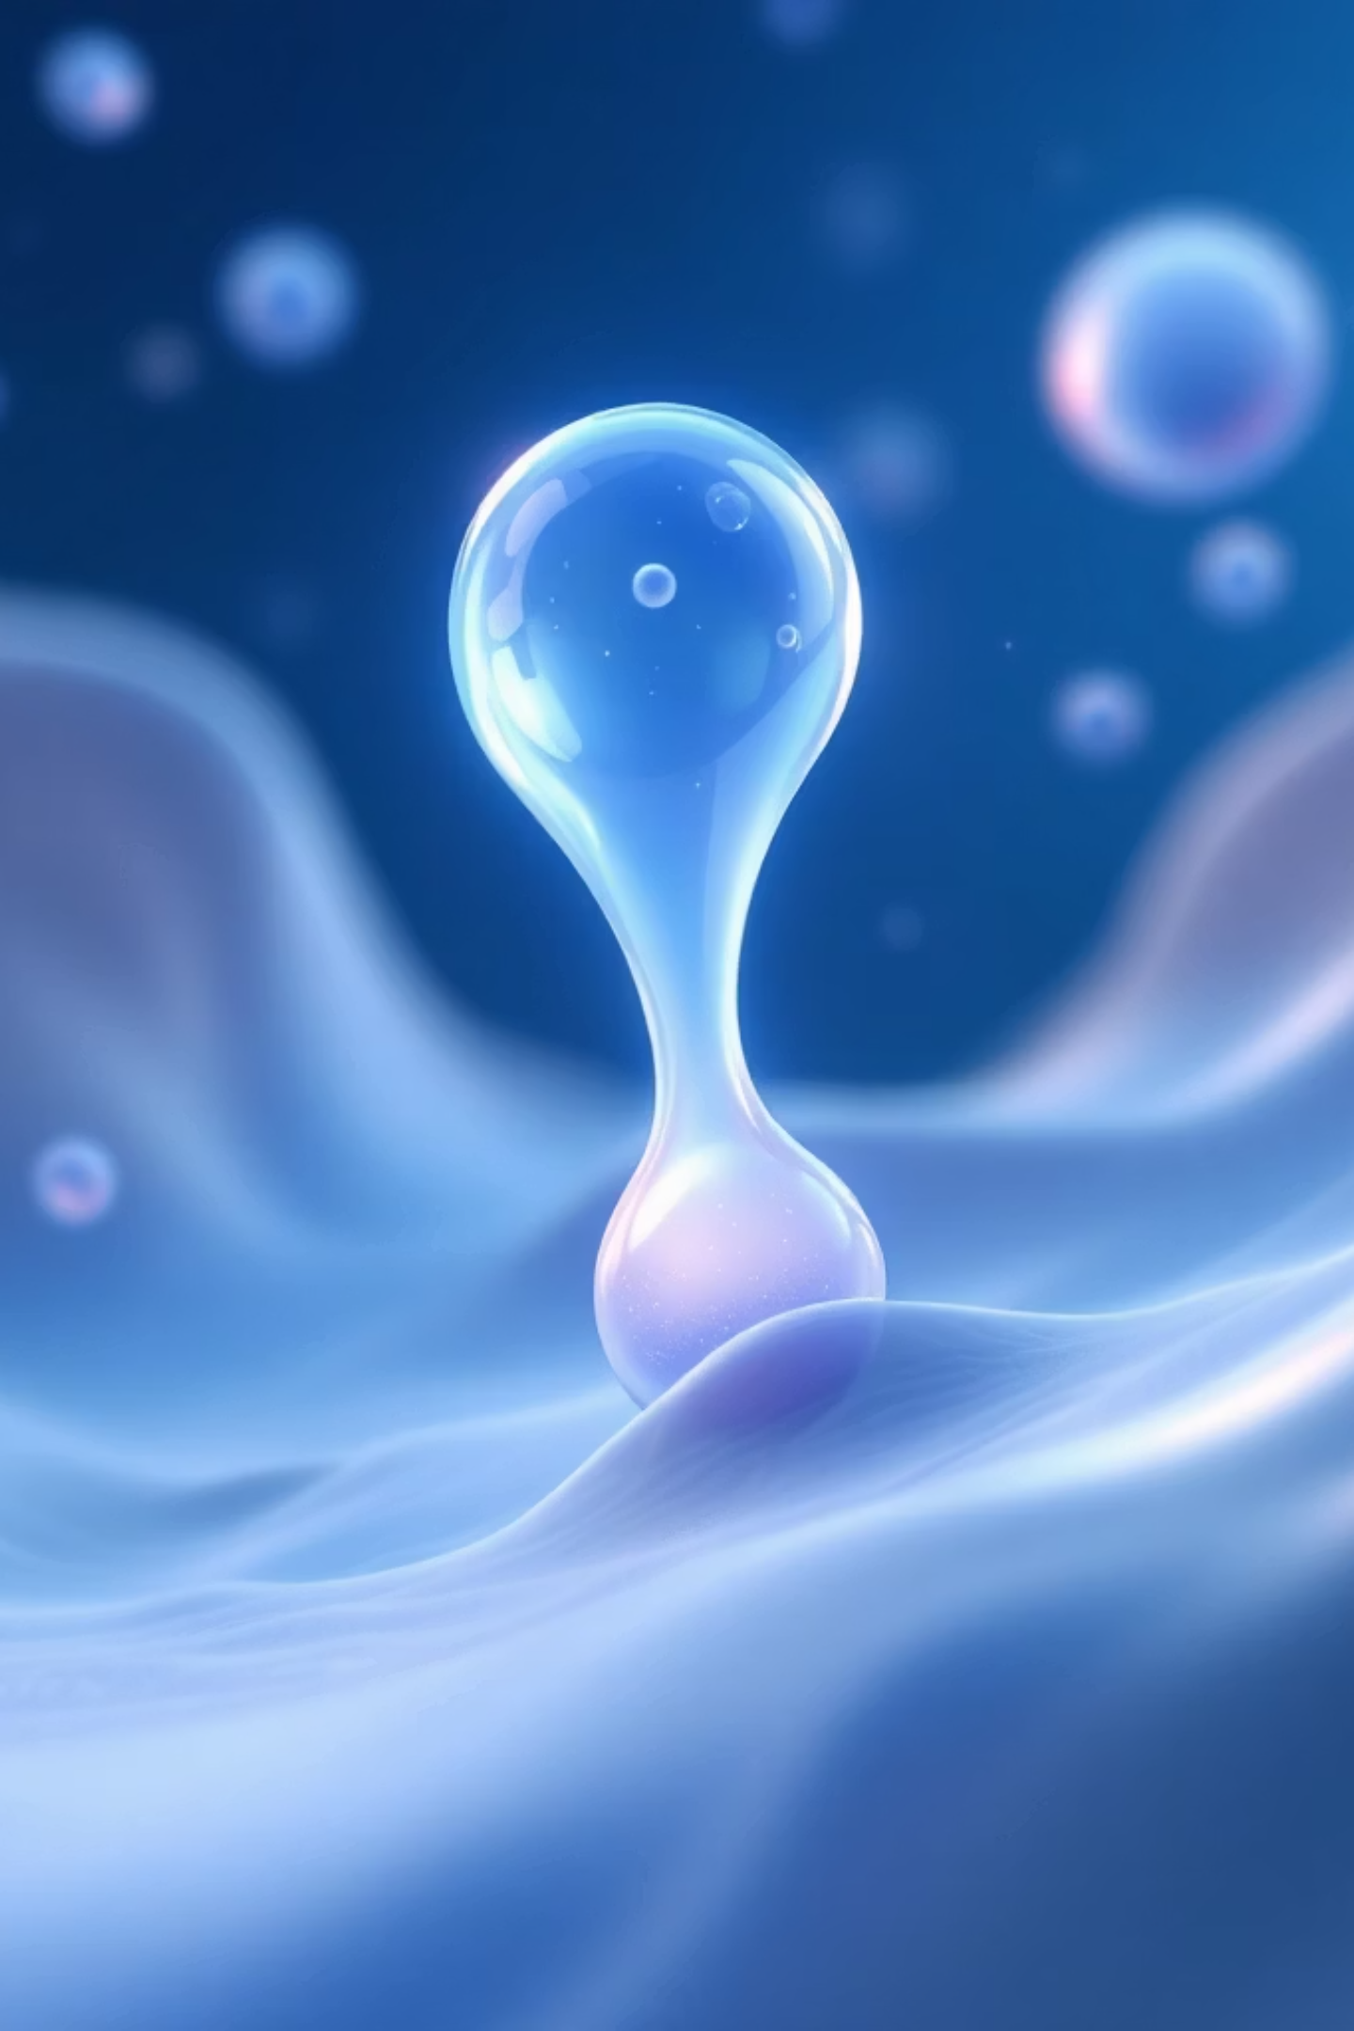
La Fertilización
El Encuentro que Crea Vida

Slide 10
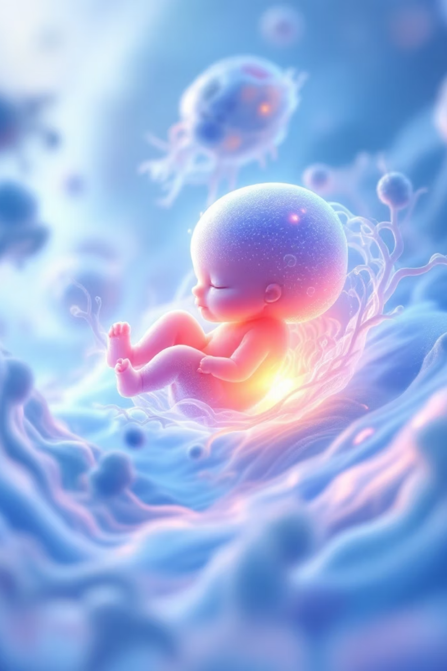

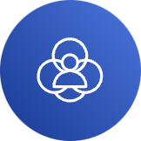
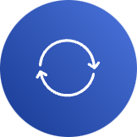
El Milagro de la Vida
De la Célula al Ser
Continuidad
Diversidad
Procesos interconectados que perpetúan la vida
Única variabilidad genética en cada organismo
Ciclo
Mitosis, meiosis y fertilización trabajan juntos
Cada uno de nosotros es el resultado de esta increíble danza celular

